Slide 1

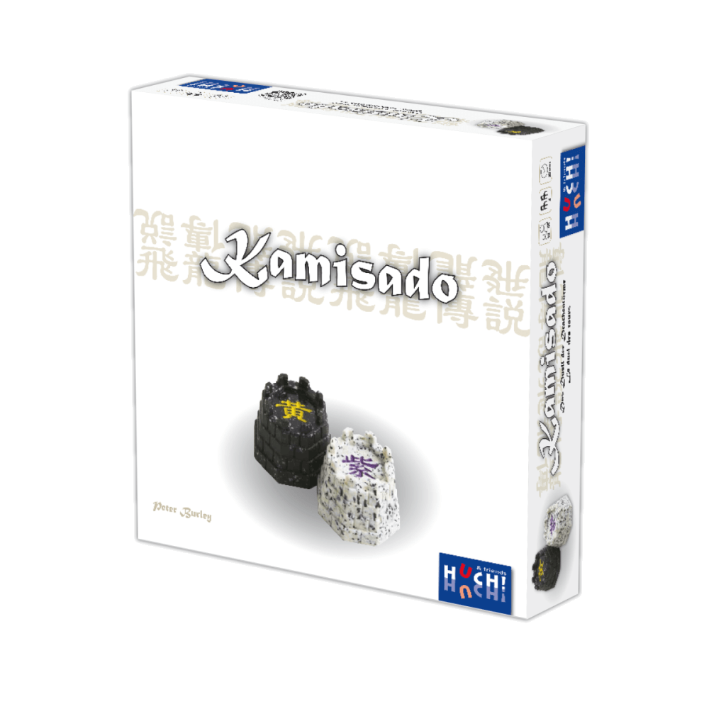
Trifle – Kamisado Team CHAMMALOW
2023 – 2024 | Semestre 2
Baptiste Dulieux – Cédric Colin – Hugues Estrade – Marvyn Levin – Timothée Meyer

Slide 2

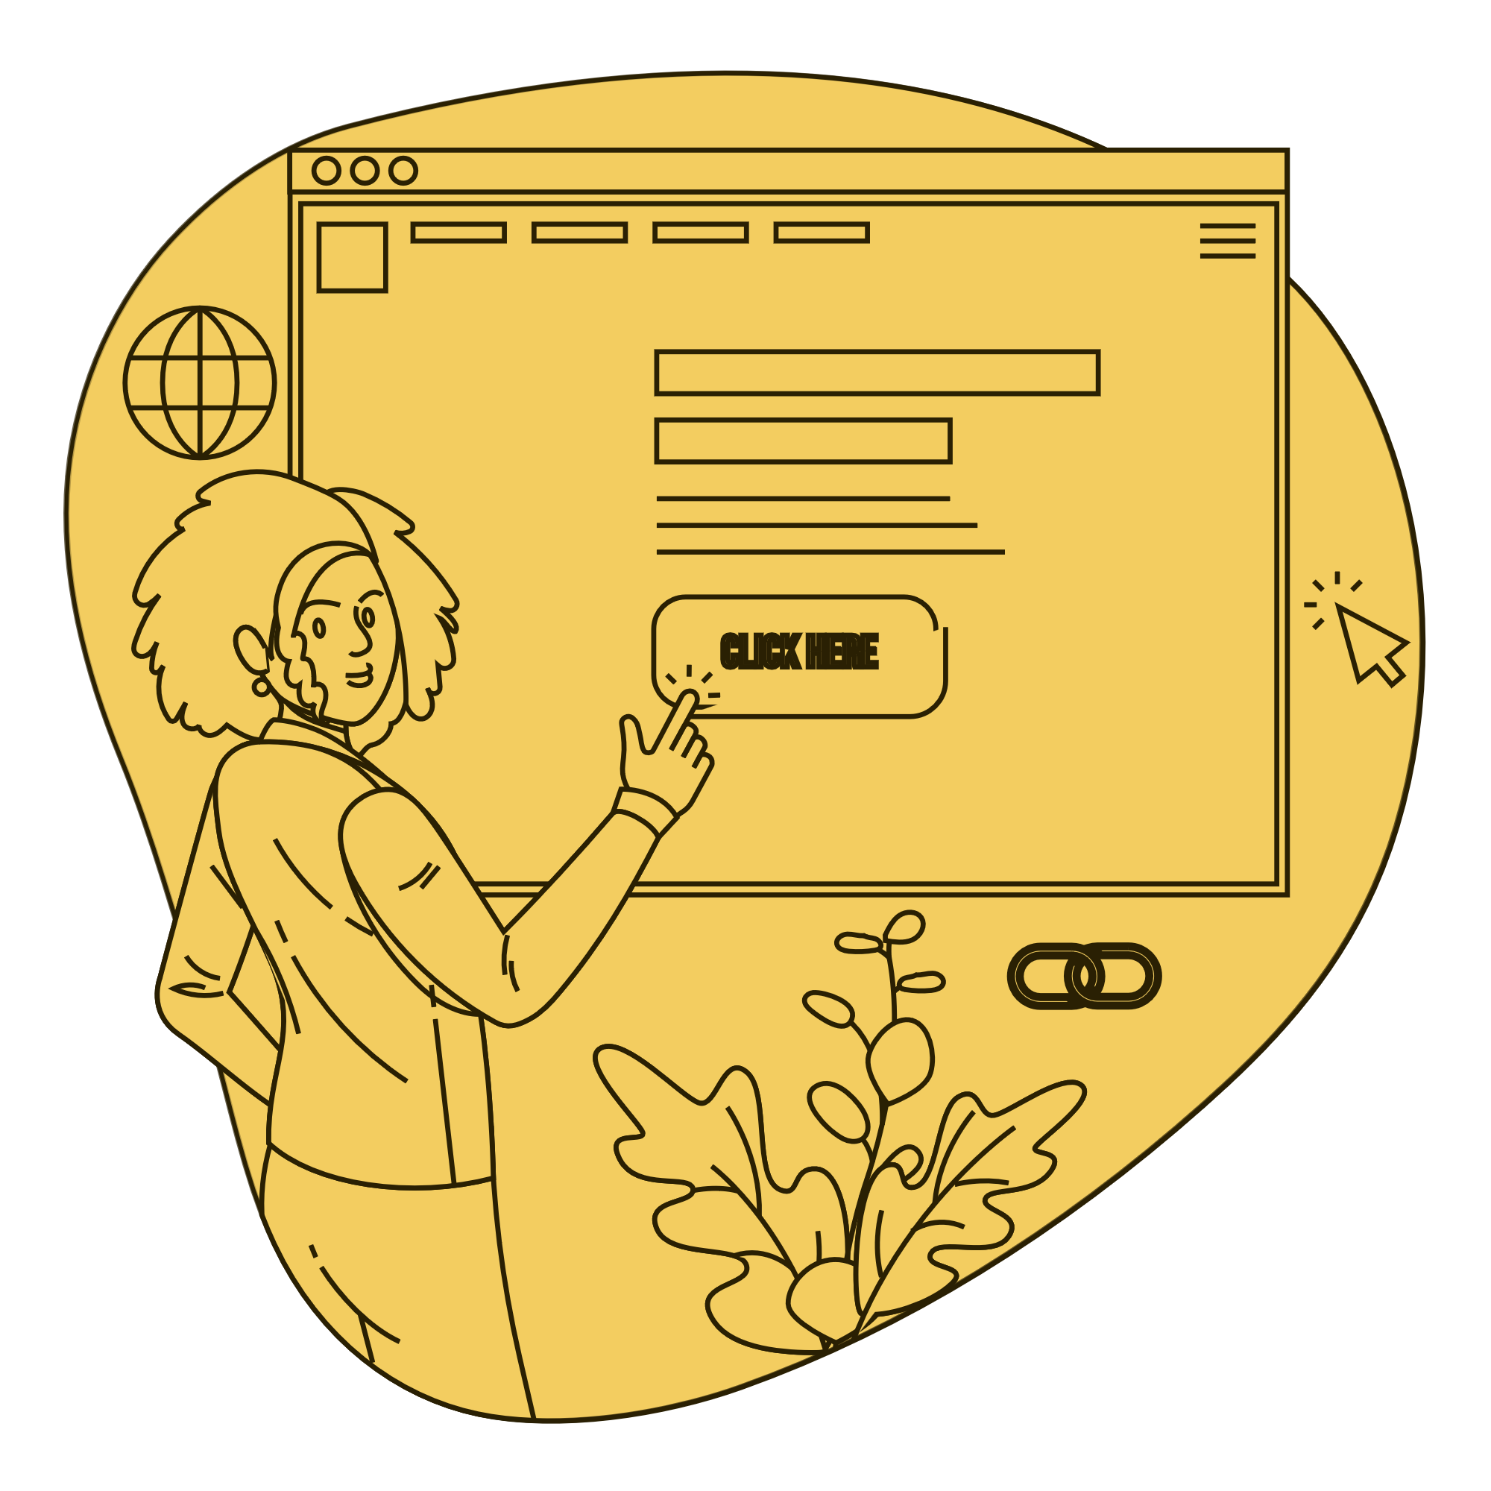
SOMMAIRE
Introduction
L’utilisation de l’IA par notre jeu
Principales techniques
Son efficacité
L’organisation du travail
Difficultés et impacts sur le projet
Bilan de compétence
La démonstration
Configuration d’une partie
Partie longue avec IA
Conclusion

Slide 3
INTRODUCTION
Motivations – règles du kamisado – ce qui a été faits – reste à faire et ce qui a été ajouté

Slide 4
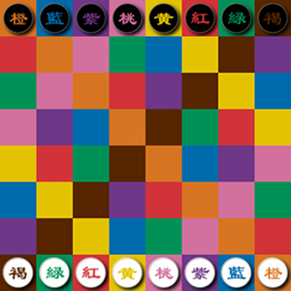
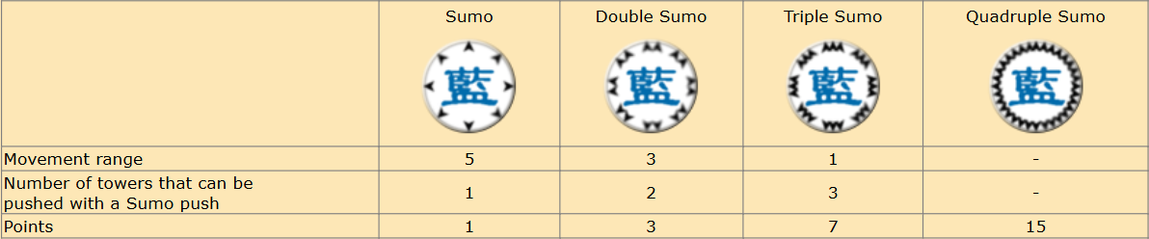
Présentation du kamisado
Un peu d’histoire :
Créer dans les années 1970
Design par Peter Burley
Kamisado : règles principales
2 joueurs
Objectif : amener une tour sur la rangée des tours adverses
Déplacements des tours basés sur des règles spécifiques
En fonction de la couleur de la case du coup précédent
Sumos (dents de dragon)

Slide 5
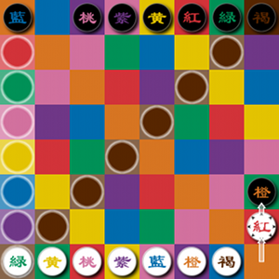
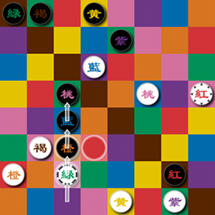
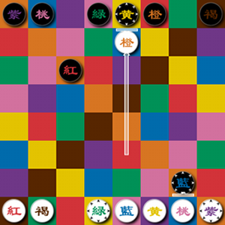
Motivations Pour choisir le jeu
Kamisado : jeu stratégique complexe
Choix du jeu Kamisado
pour sa complexité stratégique
et la richesse de ses règles.
Environnement ludique
Et défis techniques.

Slide 6
Ce qui …
a été fait
Déplacement basique du joueur
Règles du Oshi et sumos
Placement des pions de gauche à droite ou de droite à gauche
Animations des tours
Configuration d'une partie
Relancer une partie après avoir terminé
Jouer dans les 3 modes:
Humain vs Humain,
Humain vs Bot,
Bot vs Bot
RESTE à faire
Designer les cases où on peut jouer (70/100%)
Bot n°2 à réimplémenter (60/100%)
Bot n°1 revoir le calcul des poids (80/100%)
Debugging (70/100%)

Slide 7
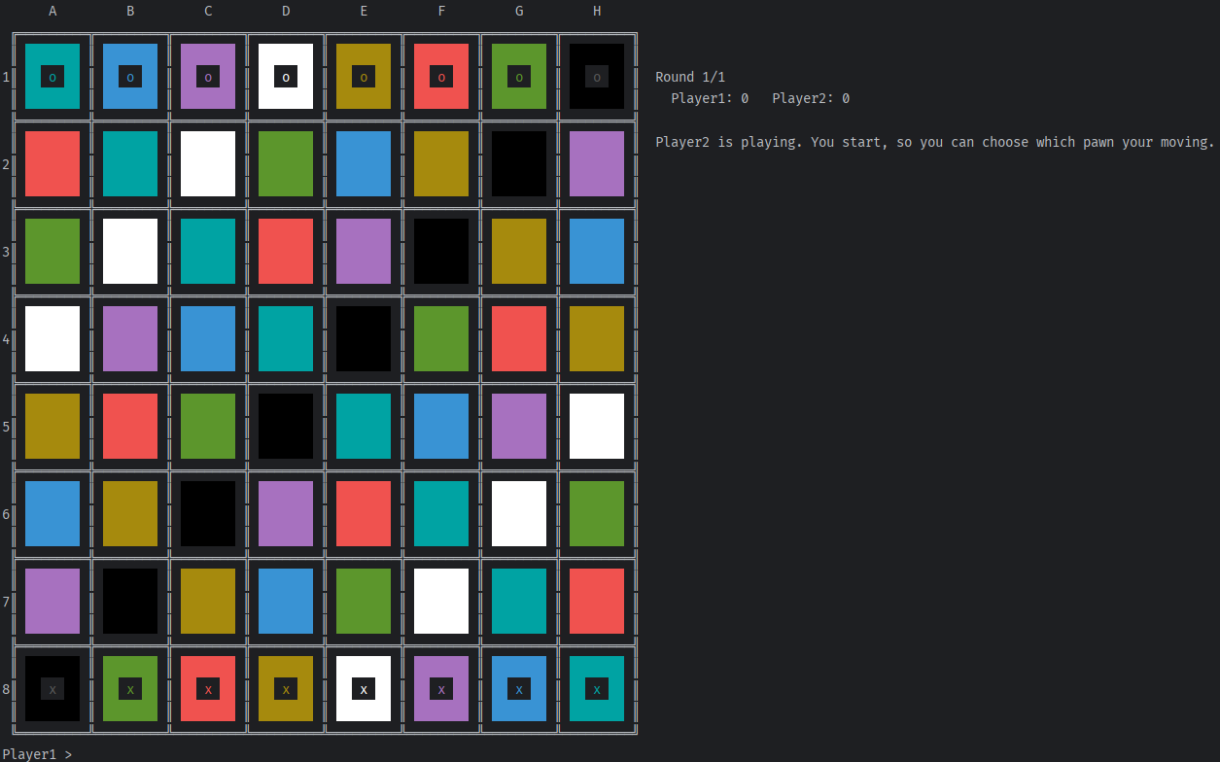
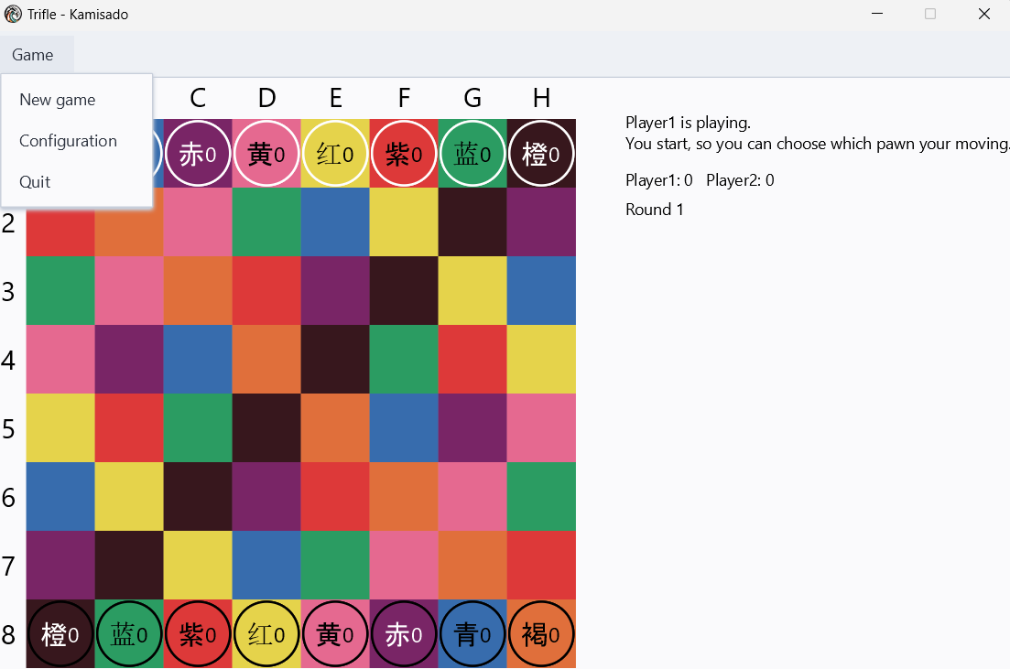
Ce qui a été rajouté
CONSOLE
Plateau plus lisible avec des cases plus grosses (case 7x3 caractères)
Tours centrées sur les cases (position 4, 2)
Historique des tours jouées sur le plateau
Nombre de parties gagné pour tel joueur
GRAPHIQUE
Menu de direction (jouer – configurer – quitter)
Texte pour dire quelle tour on doit jouer
Nombre de points gagné lors d’une partie
Musique d’ambiance et sons de déplacements

Slide 8
UTILISATION DE L’IA DANS le jeu
Principales techniques – leur efficacité

Slide 9
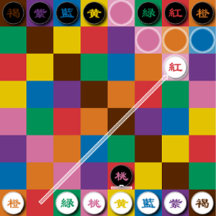
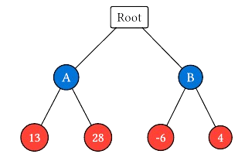
Principales techniques - Mélie
Min-Max : algorithme déterministe
Repose sur théorie des jeux
Utilisé par « Deep Blue » (échecs)
Simple a implémenter

Slide 10
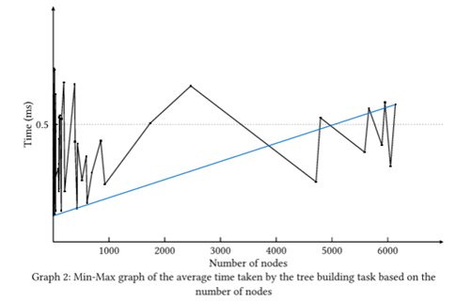
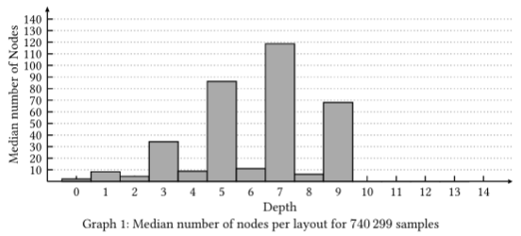
Son efficacité - Mélie
Min-Max : algorithme déterministe
Problème utilisation mémoire
Gagne aucune partie (0,1%)
~348 coups par instance

Slide 11
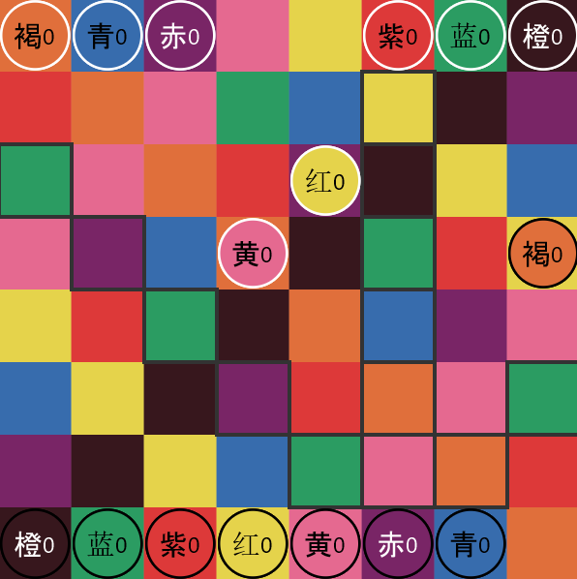
Principales techniques - EureDEKU
Bot : algorithme déterministe
Plusieurs algorithmes testés
Choix arrêté sur principe suivant :
Chercher un coup gagnant
Chercher à avancer PRESQUE le plus loin possible
Chercher à se rapprocher du centre
Enfin, éviter les coups perdants

Slide 12
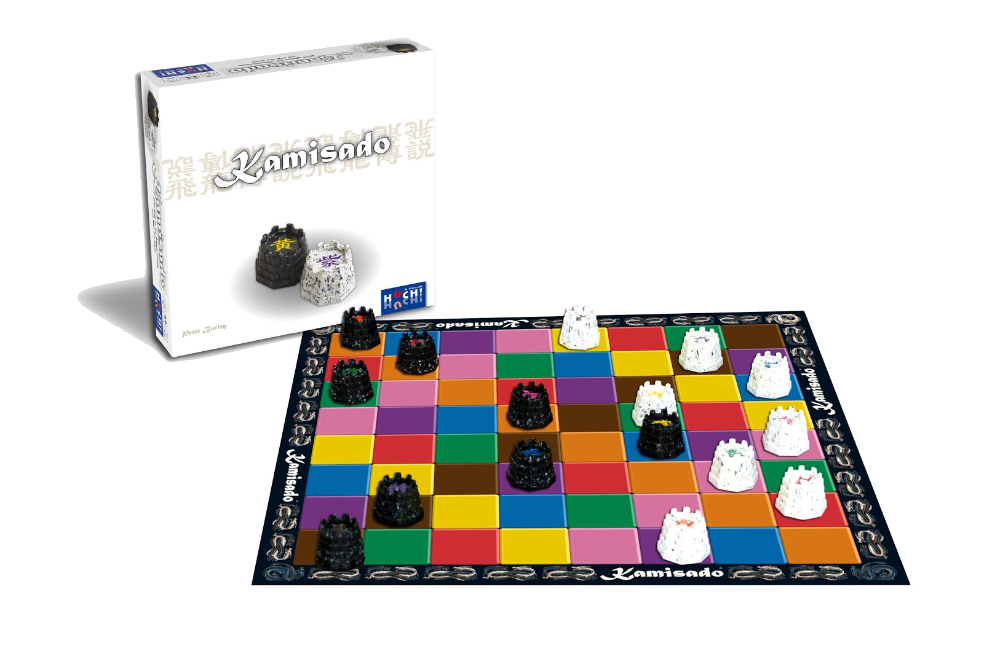
SON efficacité - EureDEKU
Bot : algorithme déterministe
Très efficace pour le nombre d’opérations réalisées
Fonctionne uniquement si utilisateur ne connaît pas l’algorithme
Estimation de victoire (face à un joueur innocent)
estimé à 40% (selon nos expérimentations)

Slide 13
ORGANISATION DU TRAVAIL
Diagramme de gantt – impact de ces difficultés – Bilan de compétences

Slide 14
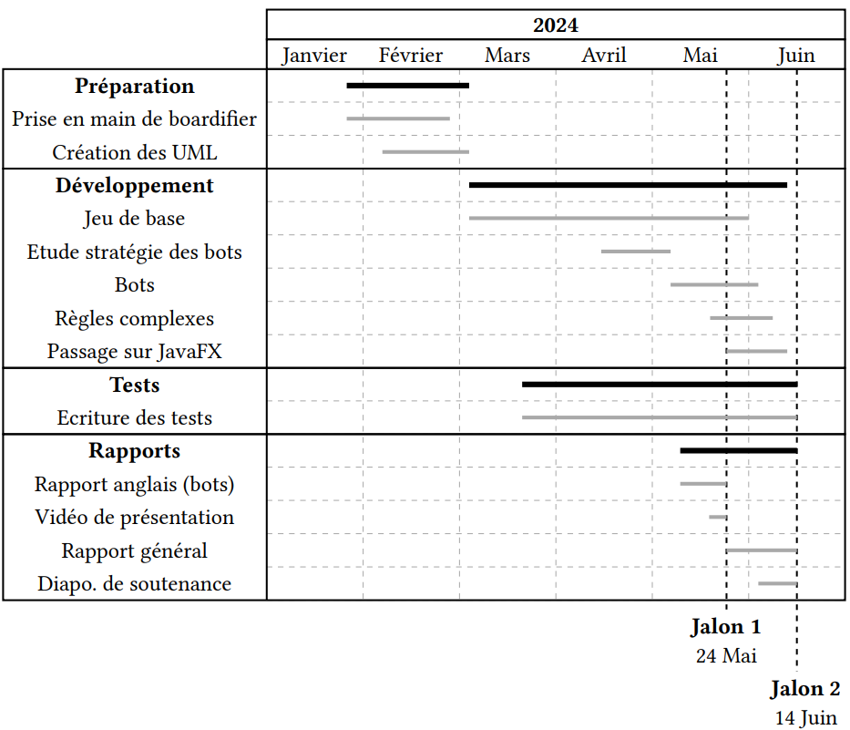
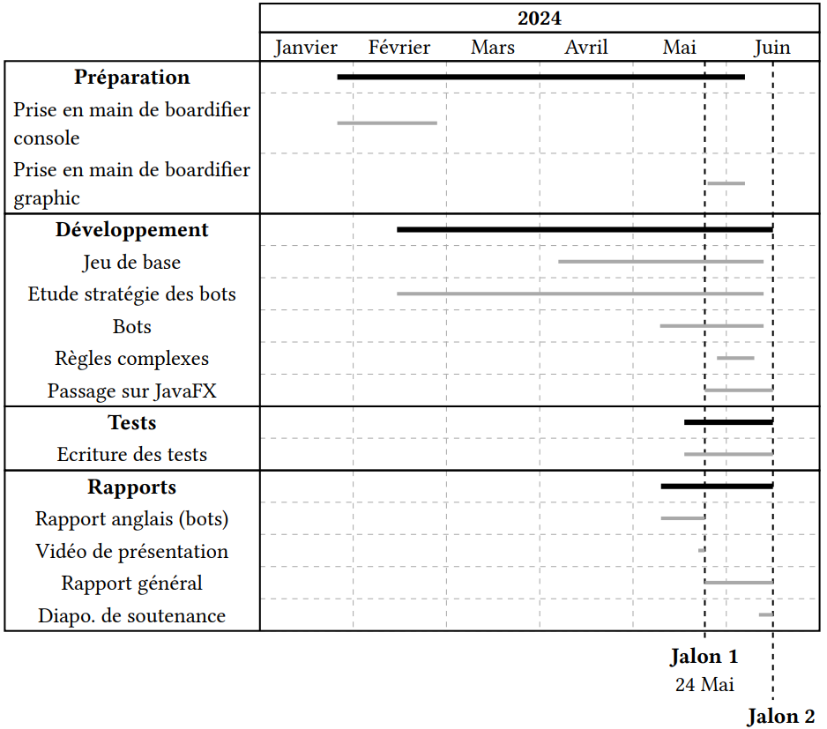
PLANNING Prévisionnel - Réel

Slide 15
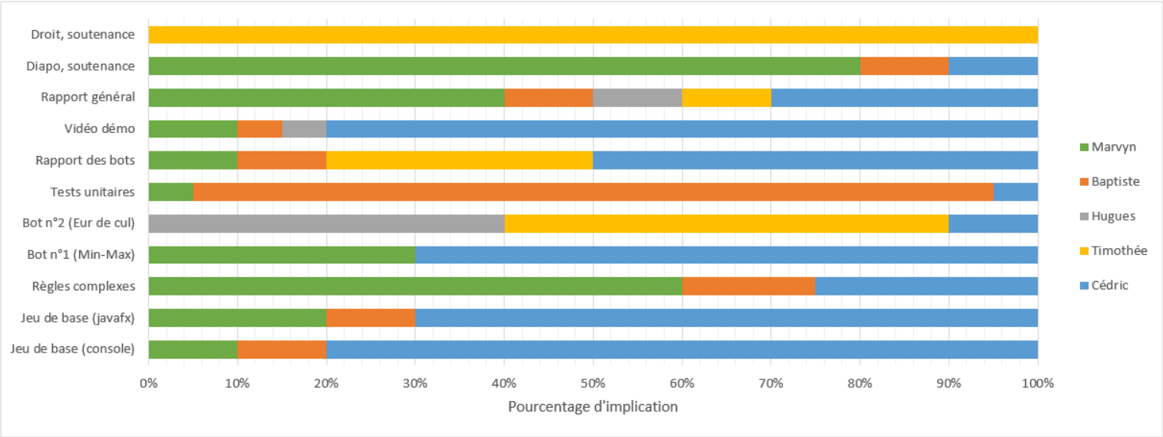
Tâches par membre

Slide 16
difficultés
Mauvaise entente sur l’organisation > réunions
causes
Mauvaise organisation au début
Prise en main de Boardifier
Système de coordonnées
impacts
Manque de temps (négatif)
Contrainte dans l’implémentation (négatif)
Répartition des tâches dans le temps (positif)

Slide 17


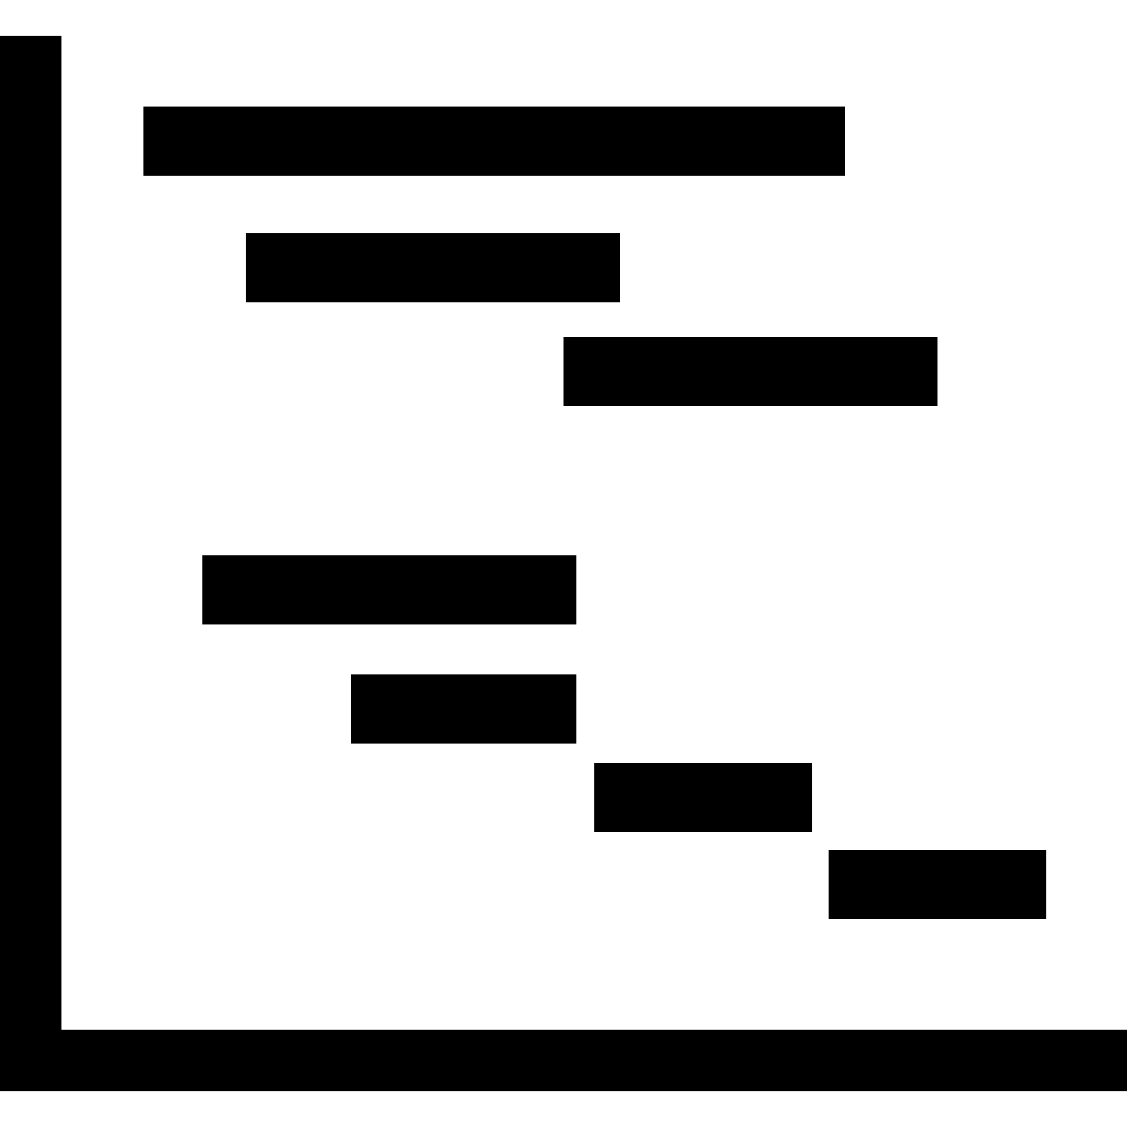
Bilan de compétence
On a développé nos compétences en :
Java :
En Poo (Programmation Orientée Objet)
En JavaFx (Programmation graphique)
Communication :
En rédaction
En création de document
Organisation :
A l’aide de réunions
A l’aide de diagramme de Gantt
Utilisation de Git (commits, branches, merge requests)

Slide 18
Démonstration
Ce qui fonctionne – ce qui ne fonctionne pas – configuration & parties

Slide 19
CONCLUSION
Améliorations possibles – Temps supplémentaire – que changer si projet à refaire

Slide 20
Améliorations possibles & temps
Les choses que l’on pourrait améliorer :
Optimisation des bots (50%)
Refonte graphique de l’interface (35%)
Documentation du code (15%)
Meilleur gestion des animations (5%)
Le temps nécessaire serait de :
Environ 1 mois de plus

Slide 21
QUE CHANGER SI projet à refaire
Changement sur quelques points :
L’organisation :
Plus de réunions
Plus de communication
L’ajout de la documentation du Framework
Boardifier
La gestion des poids du Min-Max

